Slide 1

Основы криохимии
Нечай А.Н.
ИФМ РАН
Нижний Новгород, 2020

Slide 2
Содержание доклада
Раздел I
Стабильность химических соединений
Квантовый предел скорости химической реакции
Туннелирование при химических реакциях
Туннелирование по кристаллу
Изотопные эффекты
Раздел II
Матричные исследования
Осаждение композита в матрице
Нагрев (иное воздействие)
Изучение промежуточных продуктов
Изучение конечных продуктов
Внематричные исследования
Реакции с большим выходом
Криоплазма
Реакции при фазовых переходах
Приложения

Slide 3
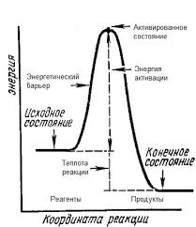
Термодинамика химической реакции
Химическая реакция – перенос вещества, в частности электрона.
При понижении температуры:
меньше скорость реакции
меньше скорость обратной реакции
стабильнее продукты реакции
Возможны подбарьерные химические реакции

Slide 4
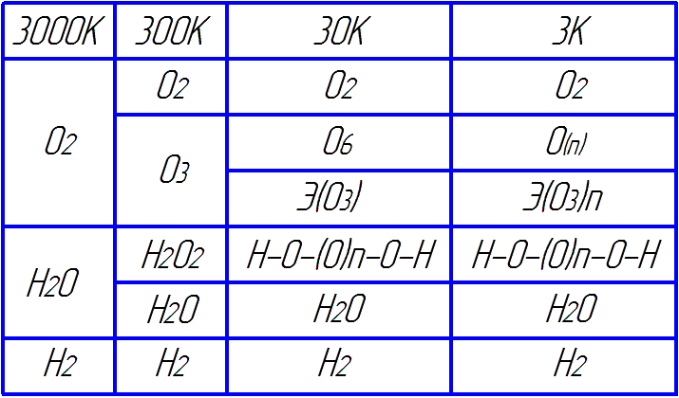
Стабильность молекул
Химическая реакция атомарного кислорода и водорода. Список продуктов реакции, стабильных при данной температуре.
С понижением температуры растет число стабильных и метастабильных химических соединений и возможных реакций между ними

Slide 5
Скорость химической реакции
Скорость химической реакции – изменение концентрации вещества, образующегося при реакции в секунду.
Скорость необратимой химической реакции первого порядка, А+В=С:
v=k[A][B] [моль/л·с]
k – константа скорости химической реакции [с⁻¹], число элементарных актов реакции в секунду k=f(T)
[A], [В] – концентрация веществ [моль/л]
Зависимость константы скорости химической реакции от температуры (закон Аррениуса):
k=Aexp(-E_{a}/RT)
k – константа скорости химической реакции
А – константа Аррениуса (число соударений, стерика)
Е_{а} – энергия активации реакции
Т - температура
R – газовая постоянная
Законы применимы для случая одностадийной химической реакции, идущей в одну сторону с простыми реагентами.

Slide 6
Скорость химической реакции
Закон Аррениуса, зависимость константы скорости химической реакции от температуры.
Линеаризованный закон Аррениуса.
Наклон tg α = -E/R
Отрезок ln A
Красноперов Л. Н. Химическая кинетика //Новосибирск: Новосиб. ун-т. – 1988.

Slide 7
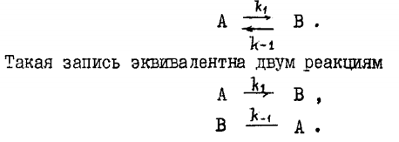
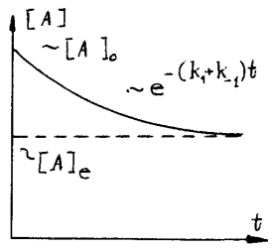
Скорость химической реакции
Практически все реакции в химии обратимы. Обратимую реакцию можно представить как две параллельно идущие реакции.
Зависимость концентрации компонента от времени.
В химии практически нет реакций со 100% выходом!!!
“Задавить” обратную реакцию зачастую важнее повышения скорости прямой.
В реальности все реакции обратимые, многостадийные и ограничены кинетическими затруднениями

Slide 8
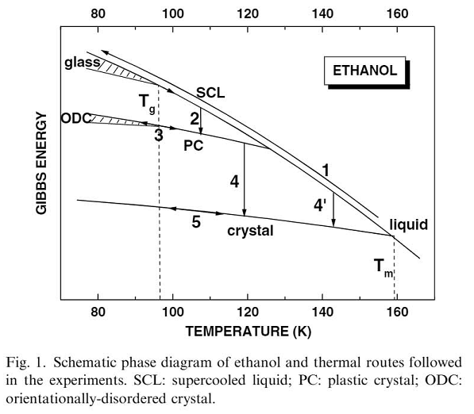
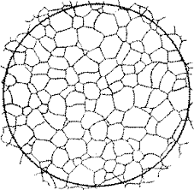
Строение криокристаллов
Криоконденсаты характеризуются пространственной неоднородностью. Чаще всего это поликристаллические сростки либо аморфные области.
В термодинамическом плане криоконденсаты зачастую метастабильны и могут состоять из множества фаз одновременно.
Ramos M. A. et al. On the phase diagram of polymorphic ethanol: Thermodynamic and structural studies //Journal of non-crystalline solids. – 2006. – Т. 352. – №. 42-49. – С. 4769-4775.

Slide 9
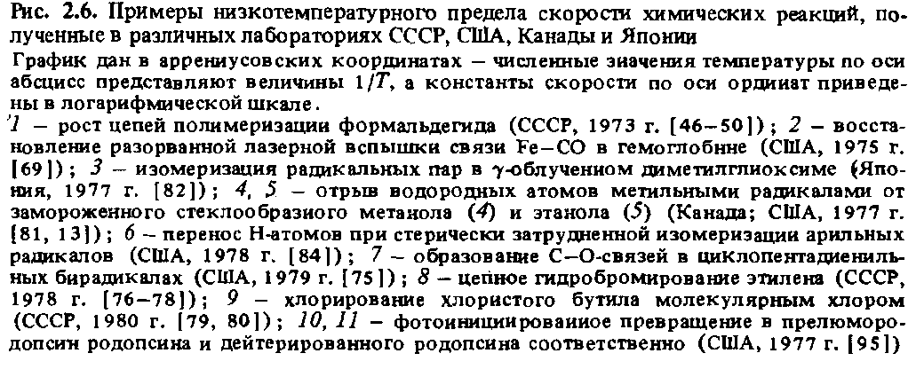
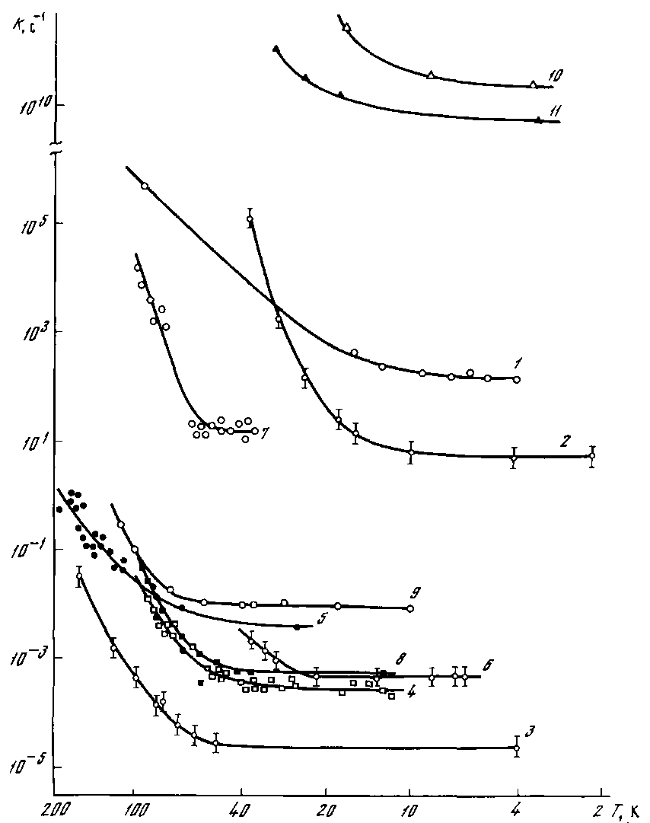
Квантовый предел скорости химической реакции
Зависимость логарифма константы скорости реакции от обратной температуры
Малые Т: k не зависит от Т.
Средние Т: k линеен по Т.
Высокие Т: k пропорционален Т по Аррениусу
Наблюдается плато константы скорости реакции
Гольданский В. И. Явление квантового низкотемпературного предела скорости химических реакций //Успехи химии. – 1975. – Т. 44. – №. 12. – С. 2121-2149.

Slide 10
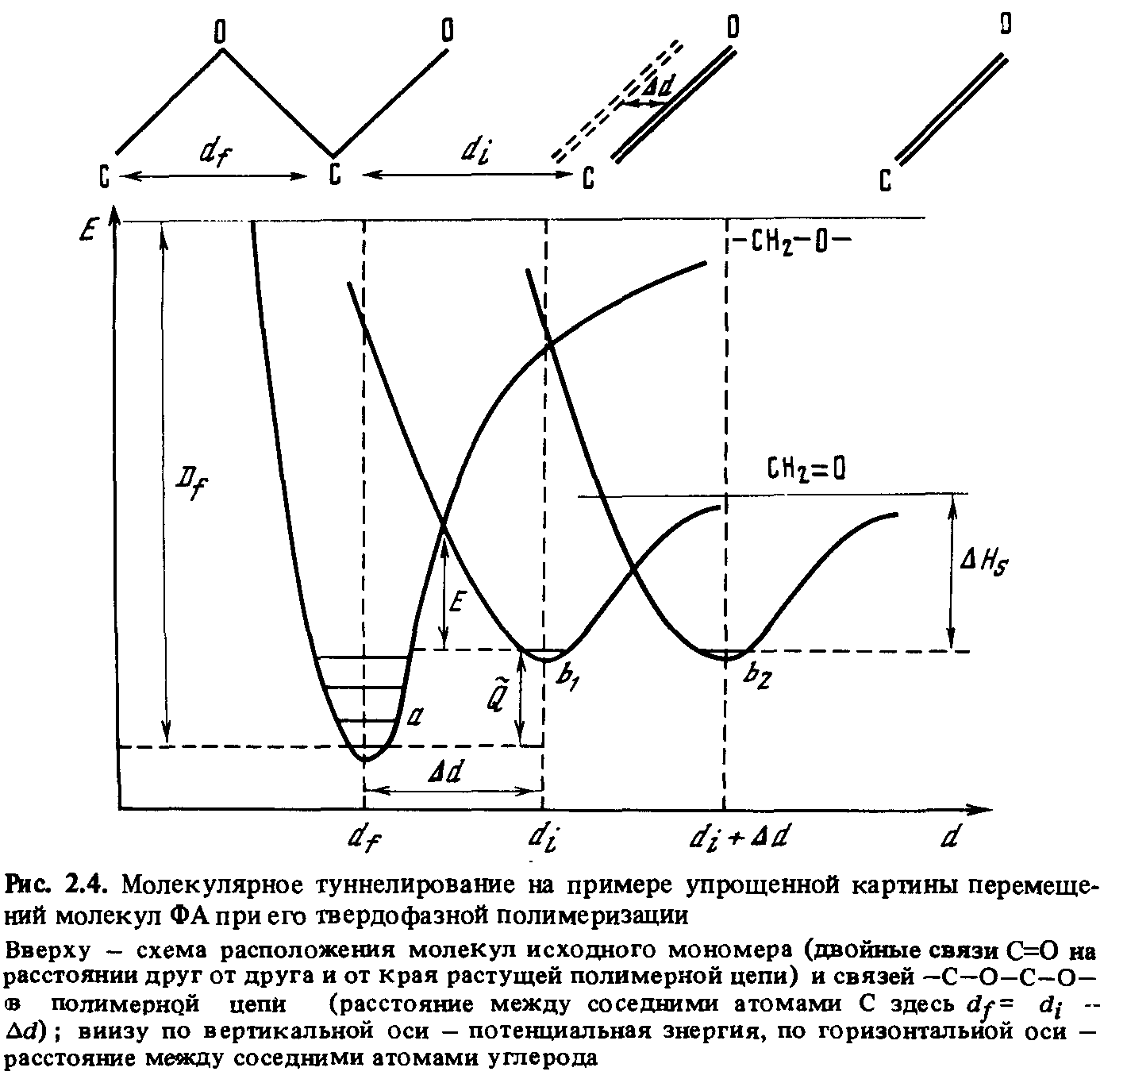
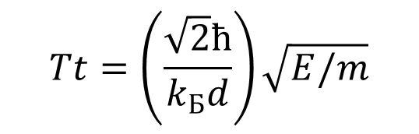
Молекулярное туннелирование
При характерных для химии значений
E=1эВ и d=1А получаем температуру
туннелирования:
Для электрона - 13600K
Для водорода - 320К
Для дейтерия - 240K
Ацетилен С2Н2 - 62К
С4Н4 – 44К
С10Н10 – 28К
Температура, характерная для туннельных переходов
$$Tt=\left(\frac{\sqrt{2}ħ}{k_{Б}d}\right)\sqrt{E/m}$$
Гольданский В. И. Явление квантового низкотемпературного предела скорости химических реакций //Успехи химии. – 1975. – Т. 44. – №. 12. – С. 2121-2149.

Slide 11
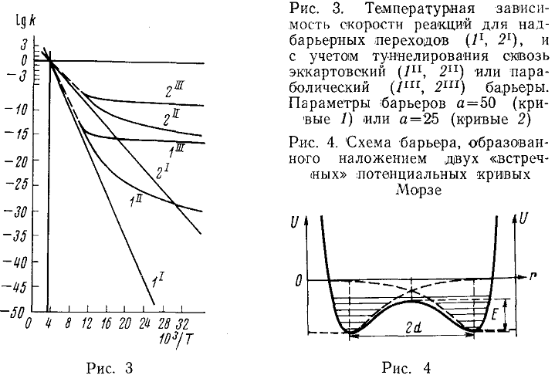
Туннелирование
Температурная зависимость K для надбарьерных переходов (1^{I}, 2^{I} ); для туннелирования сквозь эккартовский барьер(1^{II}, 2^{II} ), параболический барьер (1^{III}, 2^{III} ).
Параметры барьеров:
а=50 (кривая 1); а=25 (кривая 2)
Подход: криохимическая реакция это безизлучательный переход.
Исходное сырье: электронно - возбужденные состояния.
Продукт: основное состояние.
Причины химических реакций
при криогенных температурах:
Чистое туннелирование
Съедание барьера за счет молекулярного перемещения
Туннелирование по кристаллу

Slide 12
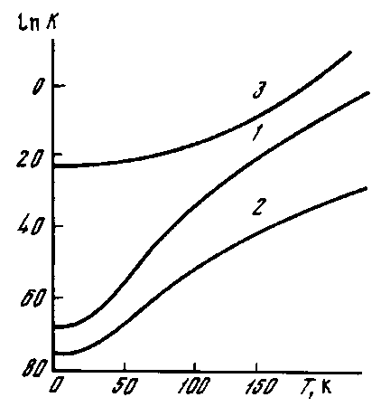
Туннелирование иона в твердом теле
Температурная зависимость константы скорости переноса протона в твердом теле.
1- С учетом осцилляций потенциального барьера.
2 – Без учета осцилляций потенциального барьера.
3 – Без реорганизации среды, в кристалле.
Особенность туннелирования по твердому телу - зависимость процесса от структуры матрицы

Slide 13
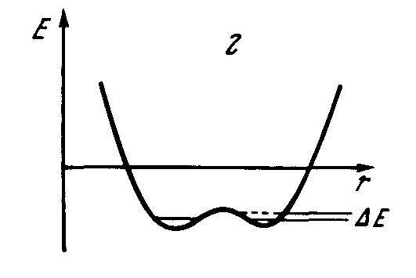
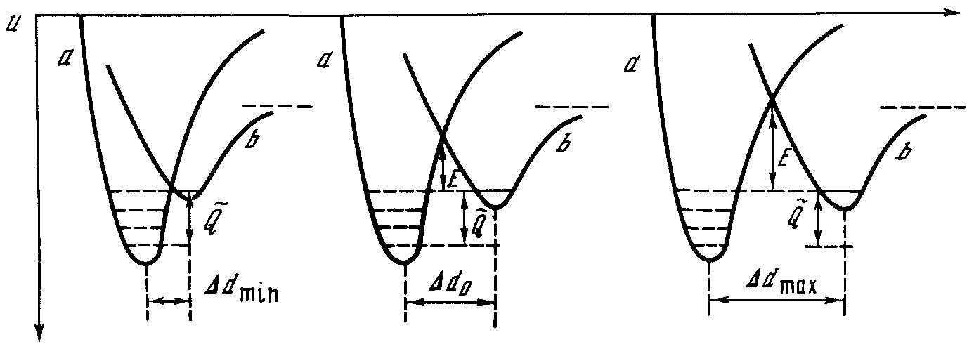
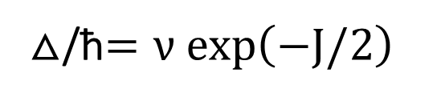
Туннелирование в аморфной среде
Амплитуда вероятности туннельного перехода для случая двухуровневой системы
△/ħ$=ν exp\left(−J/2\right)$
J - параметр прозрачности барьера,
определяемой высотой и шириной
Потенциальная яма кислорода в кремнии
Поведение потенциального барьера при наличии колебаний решетки
Гольданский В. И. Явление квантового низкотемпературного предела скорости химических реакций //Успехи химии. – 1975. – Т. 44. – №. 12. – С. 2121-2149.

Slide 14
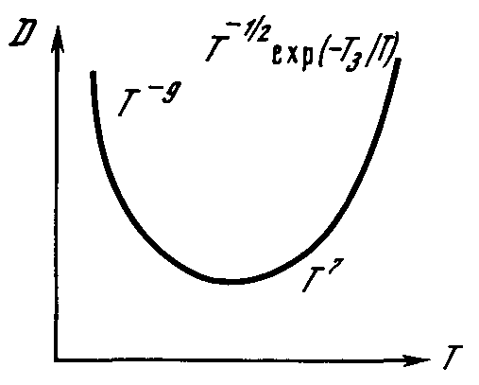
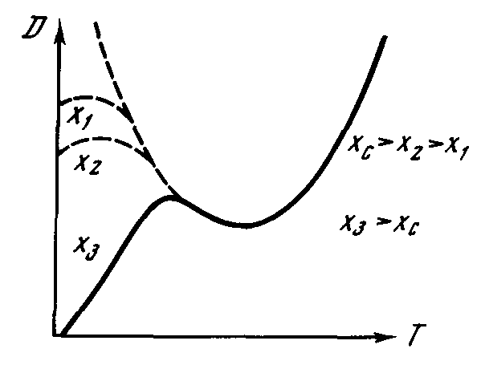
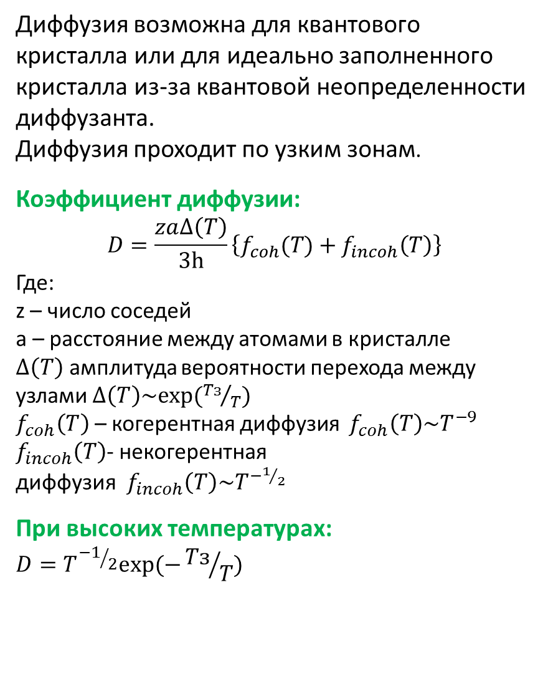
Туннелирование по кристаллу
Диффузия возможна для квантового кристалла или для идеально заполненного кристалла из-за квантовой неопределенности диффузанта.
Диффузия проходит по узким зонам.
Коэффициент диффузии:
$$D=\frac{za∆\left(T\right)}{3h}\left\{f_{coh}(T)+f_{incoh}\left(T\right)\right\}$$
Где:
z – число соседей
a – расстояние между атомами в кристалле
$∆\left(T\right)$ амплитуда вероятности перехода между узлами $∆\left(T\right)\sim exp({Tз}/T)$
$f_{coh}\left(T\right)$ – когерентная диффузия $f_{coh}\left(T\right)\sim T^{−9}$
$f_{incoh}\left(T\right)$- некогерентная диффузия$f_{incoh}\left(T\right)\sim T^{−1/2}$
При высоких температурах:
$$D=T^{{−1}/2}exp(−{Tз}/T)$$
Температурная зависимость коэффициента диффузии для идеального кристалла
Температурная зависимость коэффициента диффузии для кристалла с дефектами

Slide 15
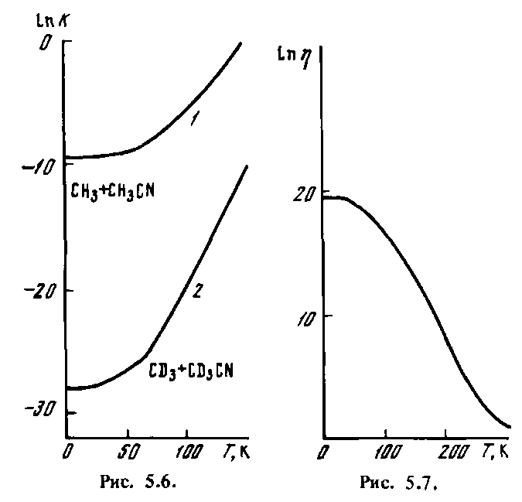
Изотопные эффекты
Константа скорости отрыва атомов Н и D от обычного и дейтерированного ацетонитрила.
Изотопный эффект в реакции метилового радикала с ацетонитрилом.
Эффекты важны для дейтерирования либо космических приложений.
Для криохимии характерны очень сильные изотопические эффекты

Slide 16
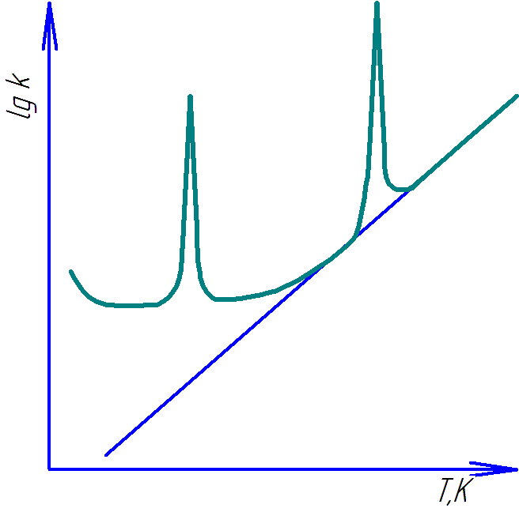
Константа скорости химических реакций в зависимости от температуры
Аномалии скорости химических реакций наблюдаются при низких температурах и при фазовых переходах

Slide 17
Выводы раздела I
Обнаружено большое количество криохимических реакций. Установлены подходы к описанию криохимических процессов.
Особенности реакций:
Сильная зависимость от веса реагента.
Реакции могут ускоряться при сверхнизких температурах и вблизи температур фазовых переходов матриц.
Зависимость скорости реакции от структуры матрицы.
Высокая селективность реакций, чистота продукта.
Изотопное обогащение.

Slide 18
Раздел II
Методики проведения криохимических исследований
Техника проведения криохимического эксперимента
Матричные исследования
Внематричные исследования
Реакции с большим выходом
Криополимеризация
Криоплазма
Реакции при фазовых переходах
Приложения

Slide 19
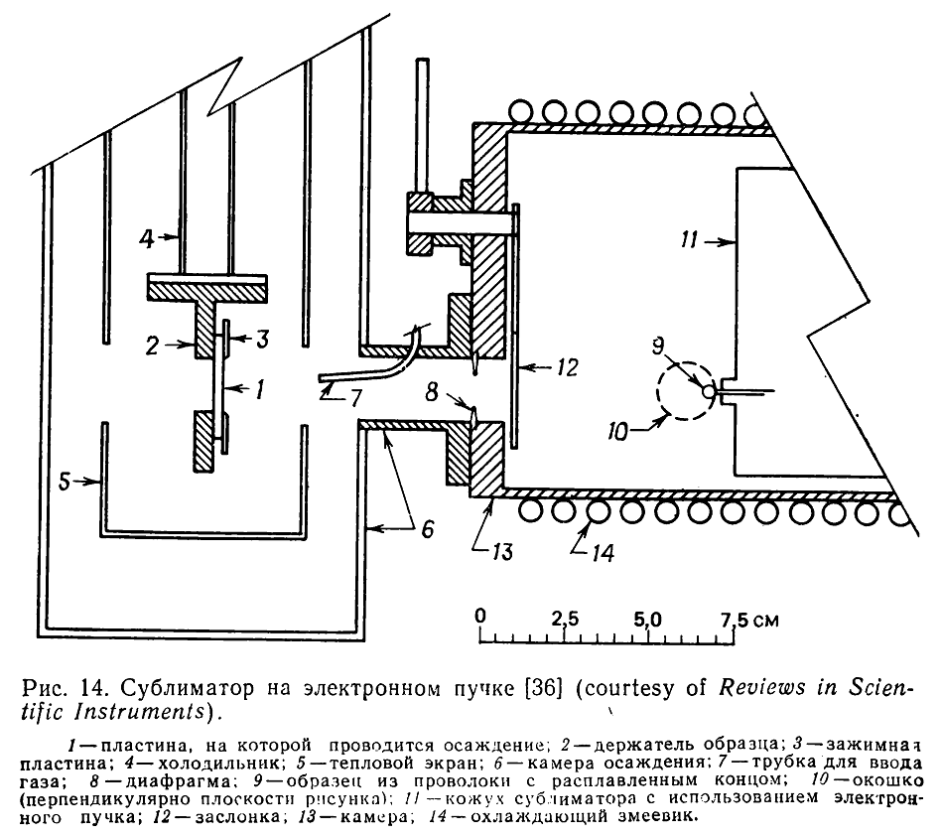
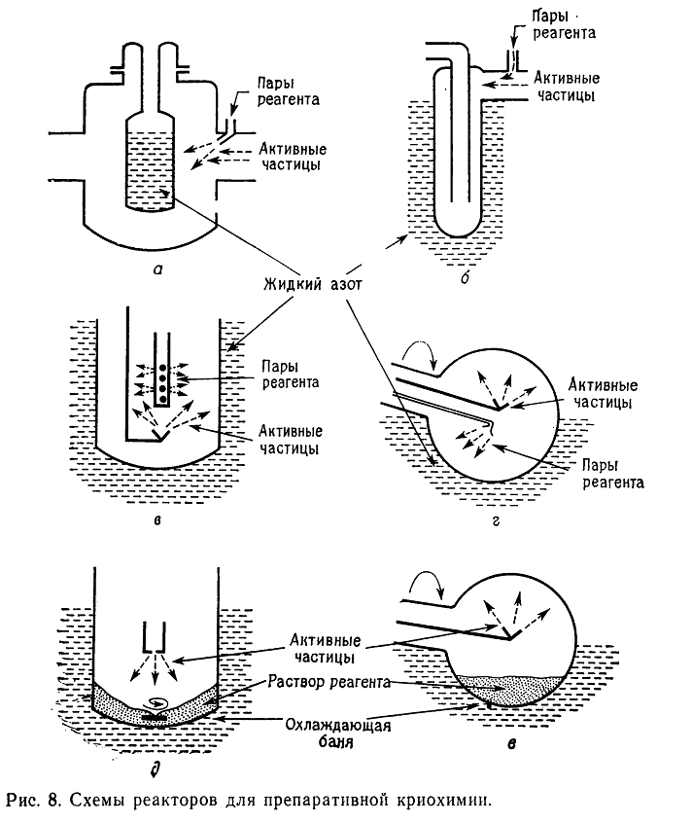
Техника криохимического эксперимента
Реактор для матричных исследований
Схемы реакторов для препаративной криохимии
Озин Г., Москвиц М., Тиммс П. Криохимия. – 1979.

Slide 20
Используемые реагенты
Методы получения:
Термическое испарение
Электронное распыление
Лазерное распыление
Осаждение из плазмы
Фотолиз
Реакционные частицы:
Пары металлов (Mg, Au)
Элементы в состоянии низкой валентности (BF, SiO, CS)
Координационно ненасыщенные вещества (CuCl, KOH)
Напряженная органика (C₂H₂, кубан)

Slide 21
Проведение матричных исследований
Исследования проводятся в твердотельной (жидкой) среде, называемой матрица.
Порядок проведения исследований:
Осаждение реагентов в матрице
Возбуждение композита
Изучение промежуточных продуктов реакции
Изучение конечных продуктов реакции
Как правило матрица имеет аморфное либо микрокристаллическое строение. Матрицы бывают жесткие и мягкие по отношению к диффузии примеси.
Матрицы:
Инертные (Ar, Kr, Xe)
Малореакционные газы (N₂, CO₂, N₂O, SF₆)
Фреоны (C_{x}Н_{y}, C_{x}Cl_{y}F_{z})
Окислители (O₂, Cl₂)
Аммиак (NH₃)

Slide 22
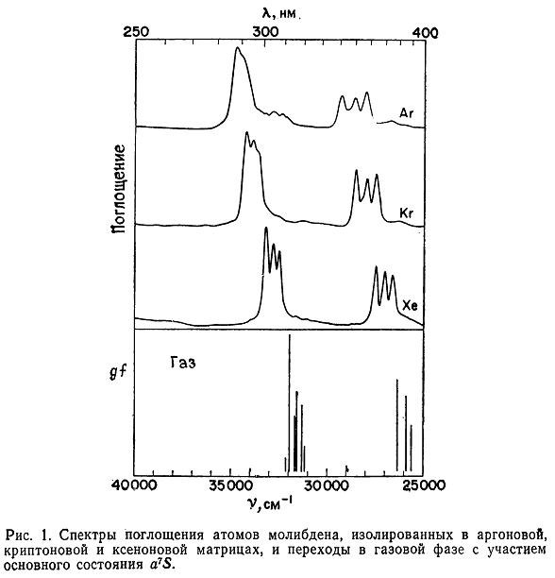
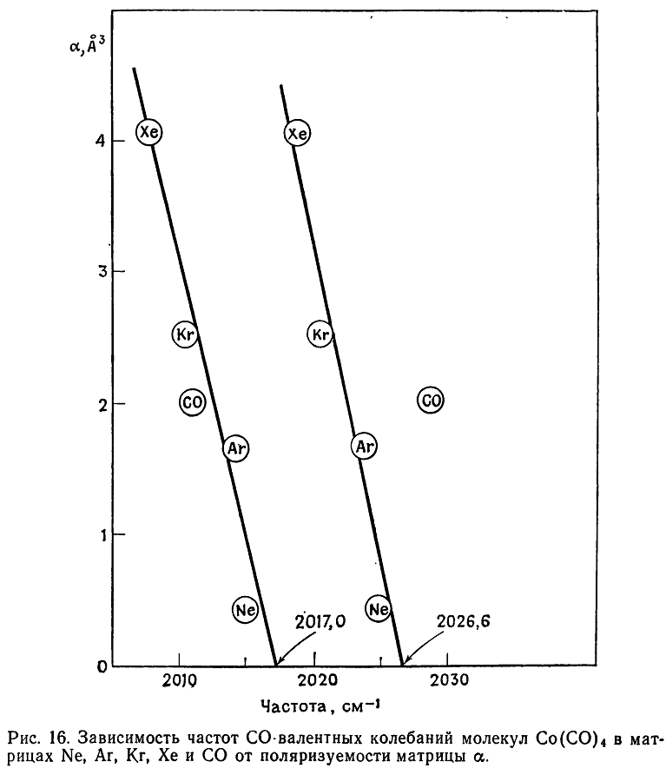
Влияние матриц на реагенты
Влияние матрицы на реагент:
Сдвиг частот колебаний
Деформация молекул матрицей
Процессы в матрице (кристаллизация)
Озин Г., Москвиц М., Тиммс П. Криохимия. – 1979.

Slide 23
Матрицы: диагностика
Методика исследований реакций в матрице:
ЭПР (радикалы)
ИК спектроскопия
КР спектроскопия
Люминисценция
Методики исследований реакций после отепления:
Хроматография
Масс-спектрометрия

Slide 24
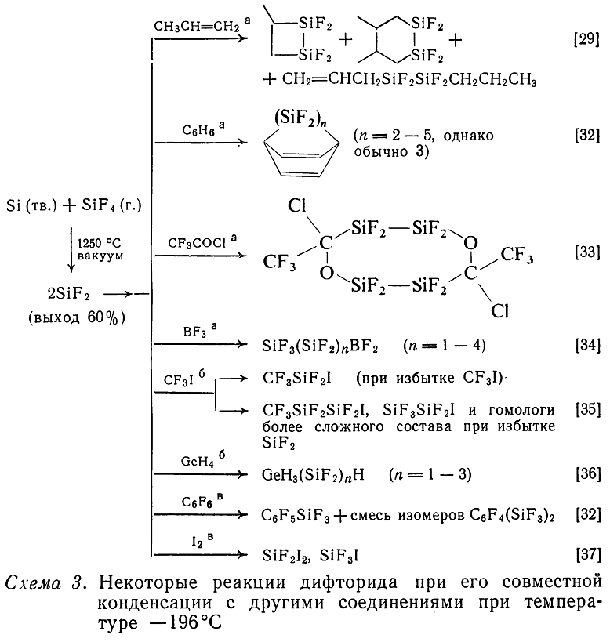
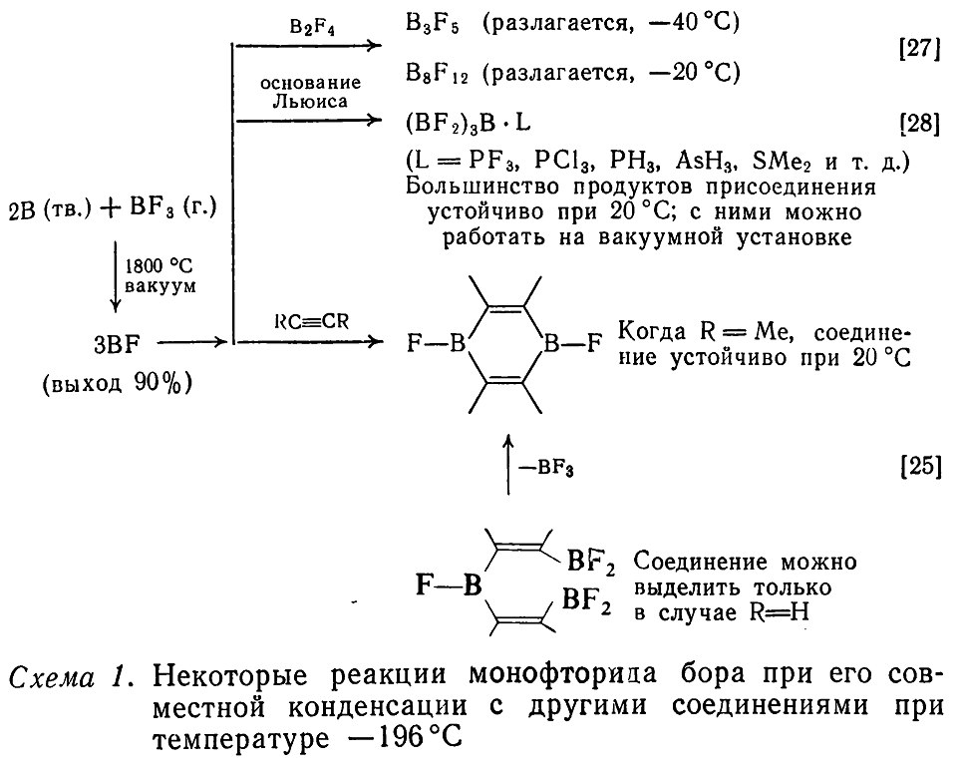
Матрицы: примеры работ

Slide 25
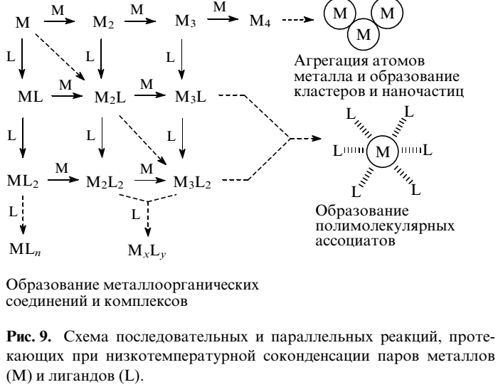
Металлы в матрицах
Матричными методами получен широкий спектр веществ
Шабатина Т. И., Сергеев Г. Б. Реакции при низких температурах в химии наносистем //Успехи химии. – 2003. – Т. 72. – №. 7. – С. 643-663.

Slide 26
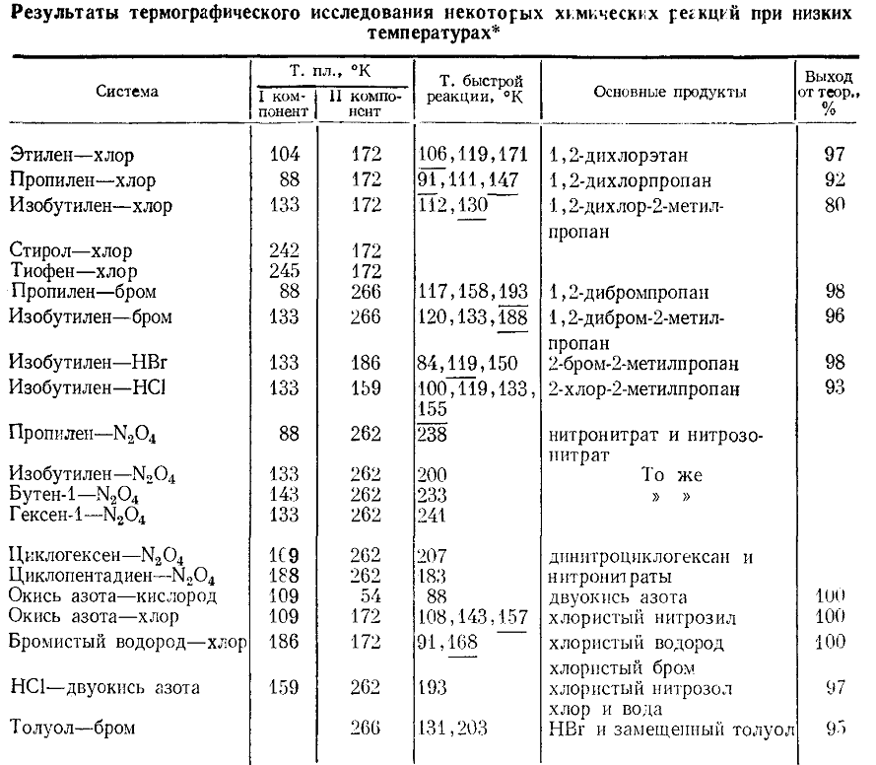
Реакции с большим выходом

Slide 27
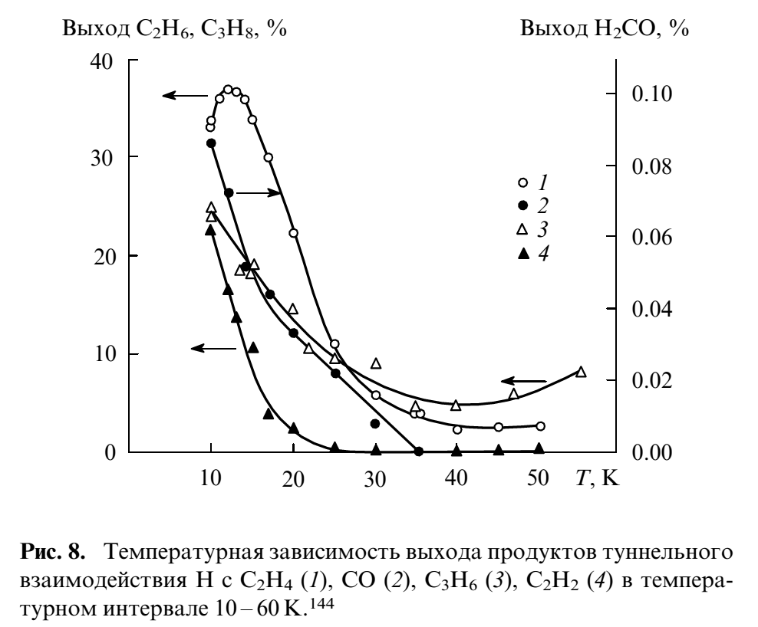
Реакции с большим выходом
Наблюдаются высокие скорости реакций с высоким выходом
Шабатина Т. И., Сергеев Г. Б. Реакции при низких температурах в химии наносистем //Успехи химии. – 2003. – Т. 72. – №. 7. – С. 643-663.

Slide 28
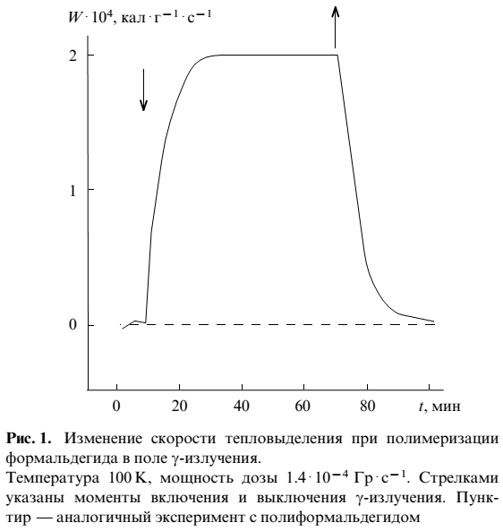
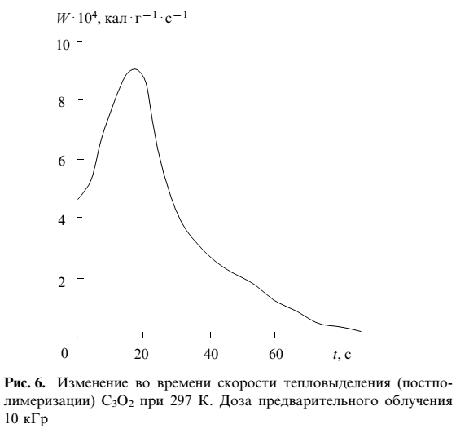
Криополимеризация
Полимеризация с непрерывным процессом создания радикалов.
Баркалов И. М., Кирюхин Д. П. Криополимеризация //Успехи химии. – 1994. – Т. 63. – №. 6. – С. 514.

Slide 29
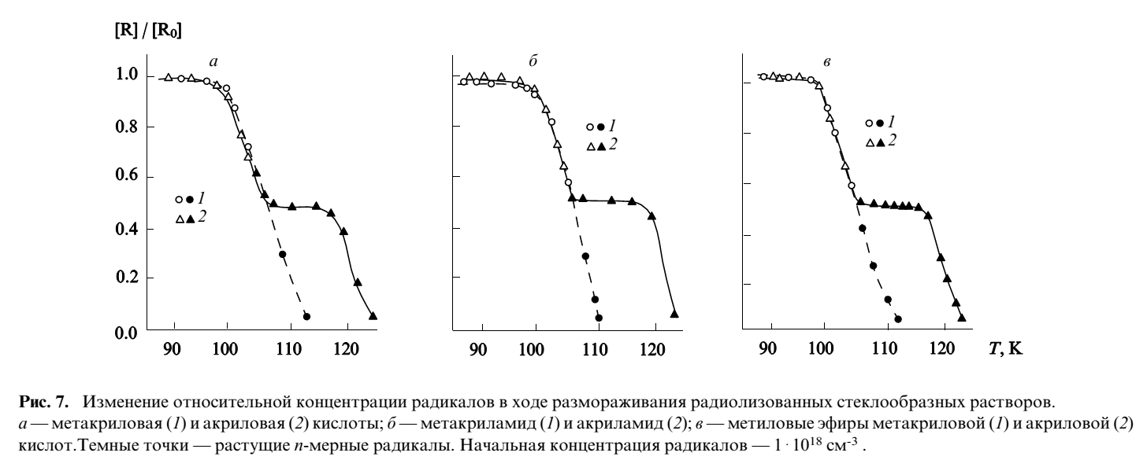
Криополимеризация
Полимеризация предварительным созданием радикалов и последующем расстекловывании.
Высокая скорость процесса
Чистота продукта
Образование больших полимеров
Возможность сополимеризации и прививочной полимеризации
Иногда наблюдается волна полимеризации (мех, терм)

Slide 30
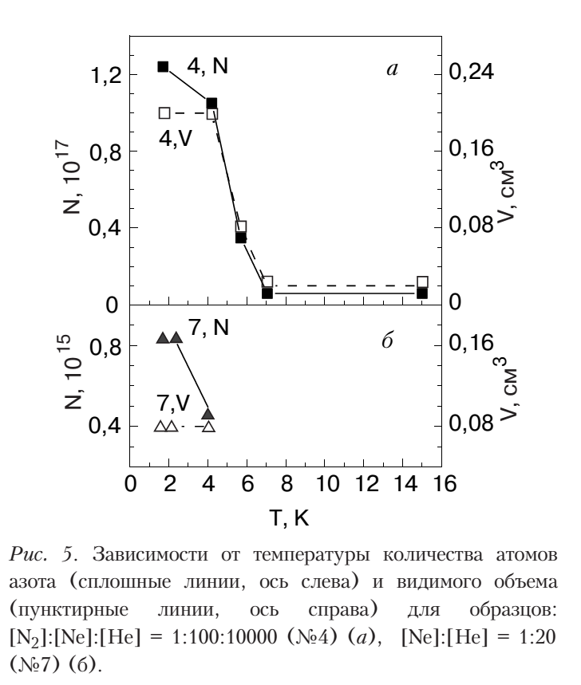
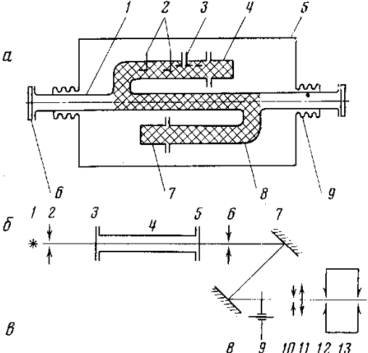
Криоплазма
Криоплазма – плазма в которой температура электронов существенно выше температуры ионов. Температура ионов криогенная.
Э. И. Асиновский, А. В. Кириллин, В. В. Марковец, “Тлеющий разряд в гелии при криогенных температурах”, ТВТ, 13:5 (1975), 933–942;
Болтнев и др. Исследование стабилизации и рекомбинации атомов азота в примесь-гелиевых конденсатах. ФНТ (2005).

Slide 31
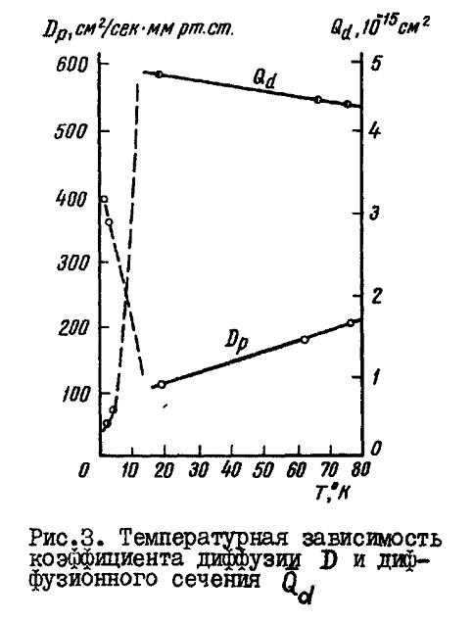
Криоплазма
Высокие концентрации ионов и метастабильных частиц
Аномальные свойства плазмы (ВАХ)
Вторичные эффекты (электронно-акустические эффекты)
Фуголь И. Я., Пахомов П. Л. Диффузия метастабильных атомов гелия в криогенной плазме. ПЖЭТФ т.3 с.389

Slide 32
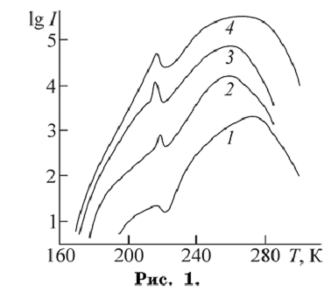
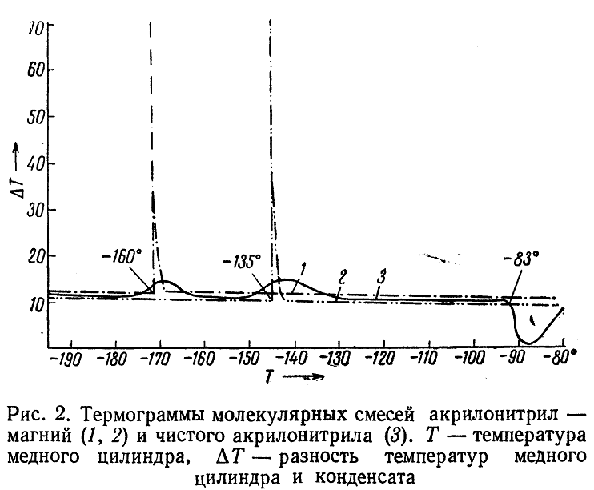
Реакции при фазовых переходах
Температурная зависимость
Хемилюминисценции системы H₂SO₄+S+O₃+UO_{2.}
Лотник С. В., Хамидуллина Л. А., Казаков В. П. Возбуждение иона уранила при окислении элементной серы озоном в замороженной концентрированной серной кислоте //Радиохимия. – 2004. – Т. 46. – №. 4. – С. 334-337.
В. А. Каргин, В. А. Кабанов, И. М. Паписов, В. П. Зубов, “О роли фазовых переходов в процессах полимеризации мономеров, находящихся в твердом состоянии”, Докл. АН СССР, 141:2 (1961), 389–392

Slide 33
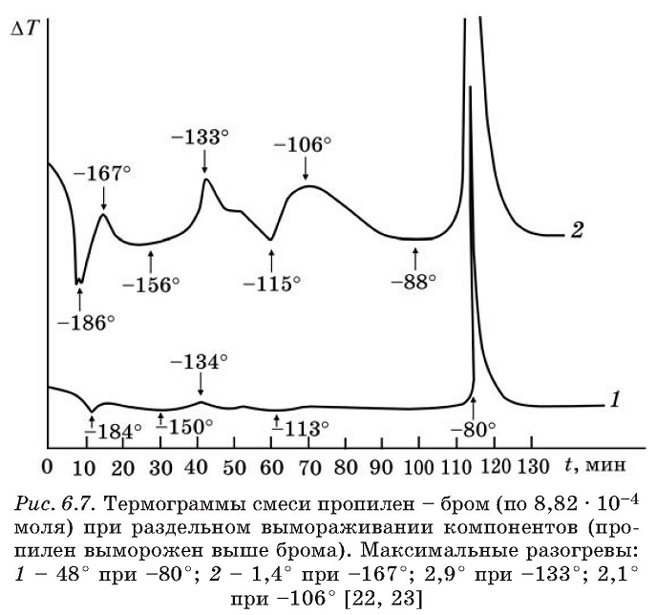
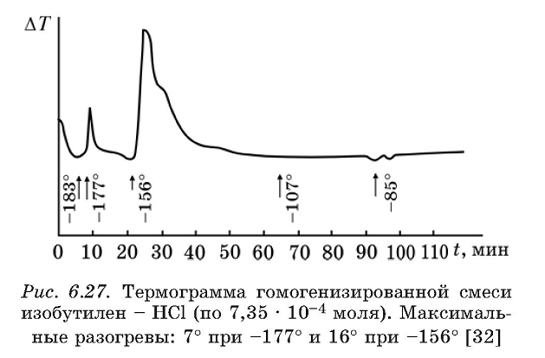
Реакции при фазовых переходах
При фазовых переходах наблюдается резкий рост скорости реакций
Лишневский В. А. Низкотемпературные исследования в области химической кинетики и физики: Влияние кооперативности, туннелирования и фазовых переходов. – 2008.

Slide 34
Выводы
Наблюдается большое число криохимических реакций, построена предварительная теория протекания данных процессов.
Особенности реакций:
Сильная зависимость от веса реагента.
Реакции могут ускоряться при сверхнизких температурах и вблизи температур фазовых переходов матриц.
Зависимость скорости реакции от структуры матрицы.
Высокая селективность реакций.
Изотопное обогащение.

Slide 35
Приложения
Низкотемпературная диффузия водорода.
Низкотемпературная диффузия примесей.
Низкотемпературная диффузия на поверхности.
Низкотемпературная релаксация.
Реакции при фазовых переходах.

Slide 36
Спасибо за внимание!

